Slide 1

RESULTADOS DESAFÍO 3
Equipo B
25 de octubre de 2024

Slide 2

Análisis de Finanzas y Riesgo Crediticio
¿Qué umbrales de saldo podrían indicar mayor riesgo de morosidad?

Slide 3
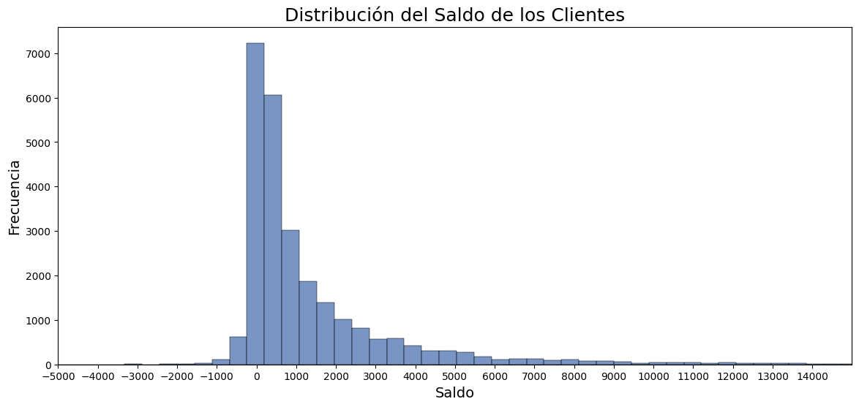
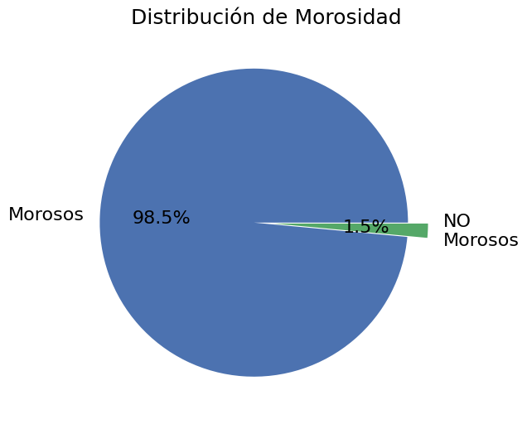
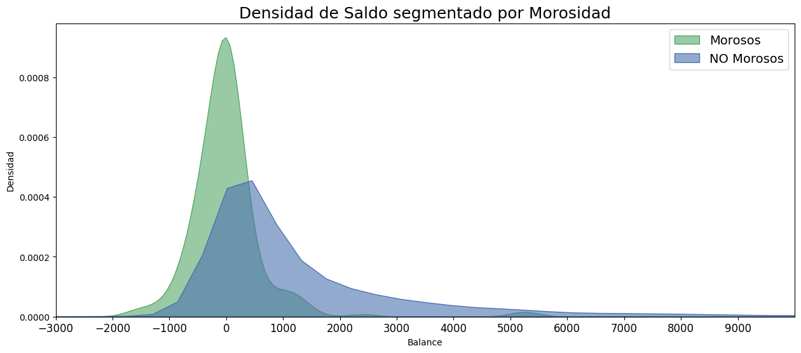
ANÁLISIS EXPLORATORIO
Examinamos las variables “default” y “balance”
Distribución muy asimétrica
El 1,5% de los clientes en estado de morosidad
Distribución asimétrica con cola a la derecha
Con un gran pico entre 0 y 1000
Ambas presentan distribuciones normales.
La distribución de morosos tiene un mayor pico cerca del 0.
No morosos tiene una cola más larga.

Slide 4
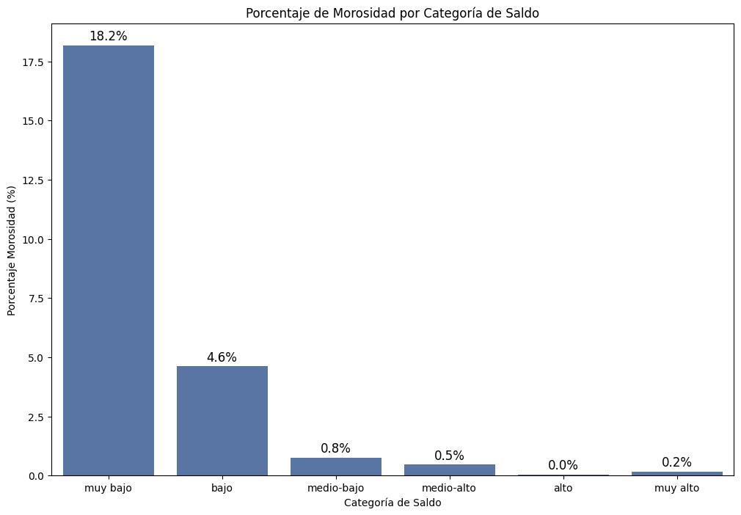
CATEGORIZACIÓN DE LAS VARIABLES
Categorizamos por Saldo para ver como varia la tasa de morosidad en cada una.
Categoría | Saldo mínimo | Cantidad de Clientes
Muy Bajo | -6847 | 11
Bajo | -2049 | 6506
Medio Bajo | 123 | 6564
Medio Alto | 543 | 6535
Alto | 1704 | 4081
Muy Alto | 4079 | 2466
El cambio más importante en las tasas de morosidad se produce entre las categorías
Medio – Bajo y Bajo
La gran mayoría de los clientes están en las 4 categorías centrales
También observamos un pequeño número de valores muy extremos que dificultan el análisis por lo que decidimos continuar sin estos Outliers aplicando el método IQR*1.5. Así podremos centrarnos en la parte de la muestra donde se producen los cambios de tendencia para buscar el umbral.

Slide 5
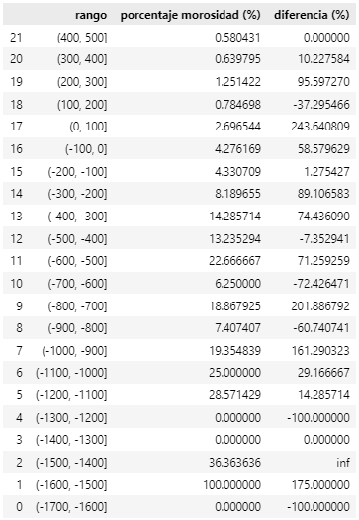
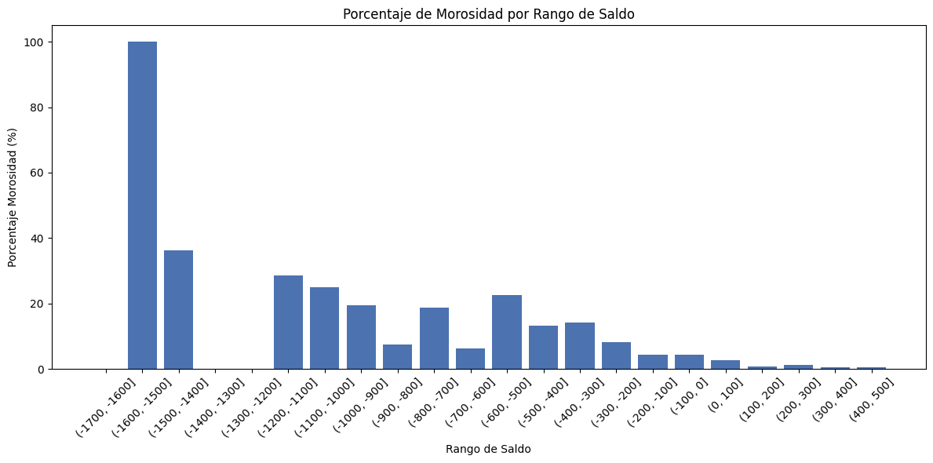
CATEGORIZACIÓN DE LAS VARIABLES
Hacemos categorías más pequeñas y nos centramos en el rango de Saldo donde ocurren los cambios más significativos
Vemos que la tendencia es bastante progresiva , pero no es del todo lineal.
Hay varios puntos susceptibles de ser considerados como un umbral a partir del que aumenta la morosidad

Slide 6
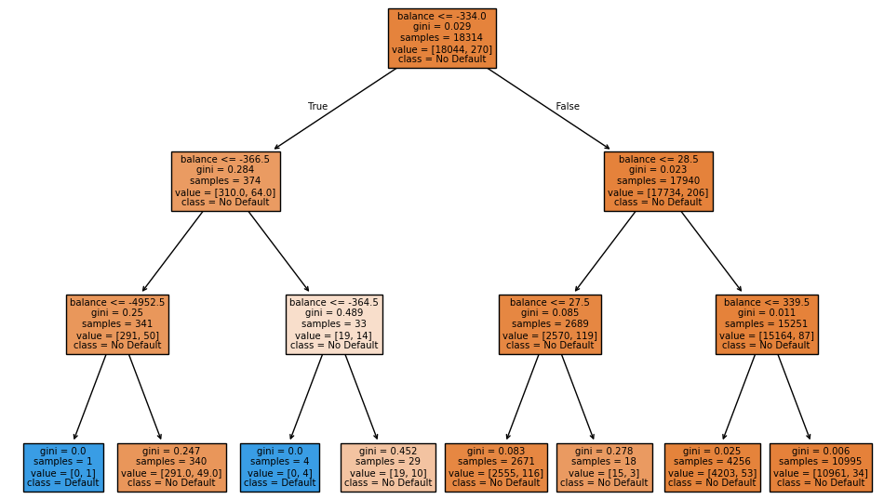
RELACIÓN ENTRE VARIABLES: MODELOS PREDICTIVOS
ÁRBOL DE DECISIONES
Según este modelo de clasificación,
el punto donde más fácil es separar los clientes morosos de los que no lo son , es en los que tienen un saldo de >= -364,5

Slide 7
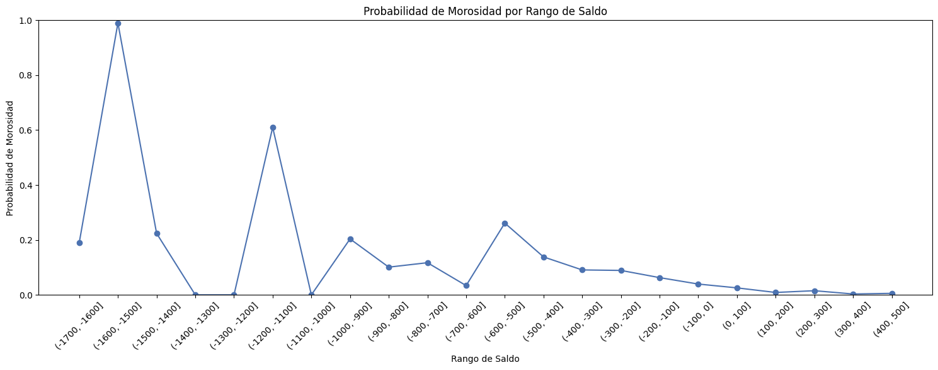
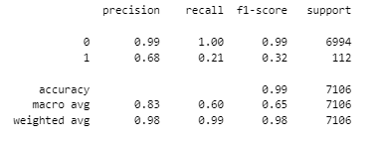
RELACIÓN ENTRE VARIABLES: MODELOS PREDICTIVOS
RANDOM FOREST
Este modelo muestra que el punto de inflexión en el que la probabilidad empieza a crecer y ya casi no dejará de hacerlo, es la categoría entre 0 y 100

Slide 8
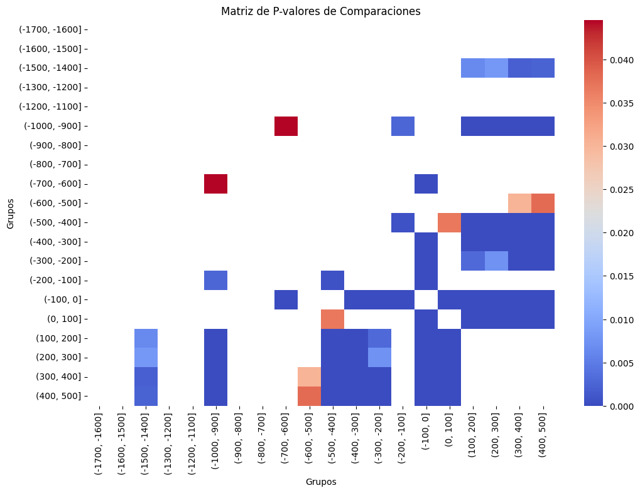

RELACIÓN ENTRE VARIABLES: MODELOS PREDICTIVOS
RANDOM FOREST: PRUEBA DE PROPORCIONES Z-TEST
El p-valor es menor que 0.05 podemos rechazar la hipótesis nula, lo que sugiere que los rangos de saldo influyen significativamente en la probabilidad de incumplimiento.
Vemos que los puntos donde se concentran P-Valores más bajos de entre -100 y 100 y entre -500 y -200. Por tanto en estos rangos es donde la prueba indica que se producen mayores cambios de probabilidad.

Slide 9
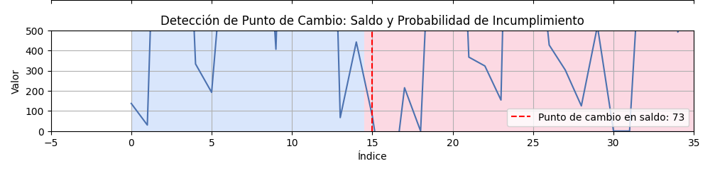

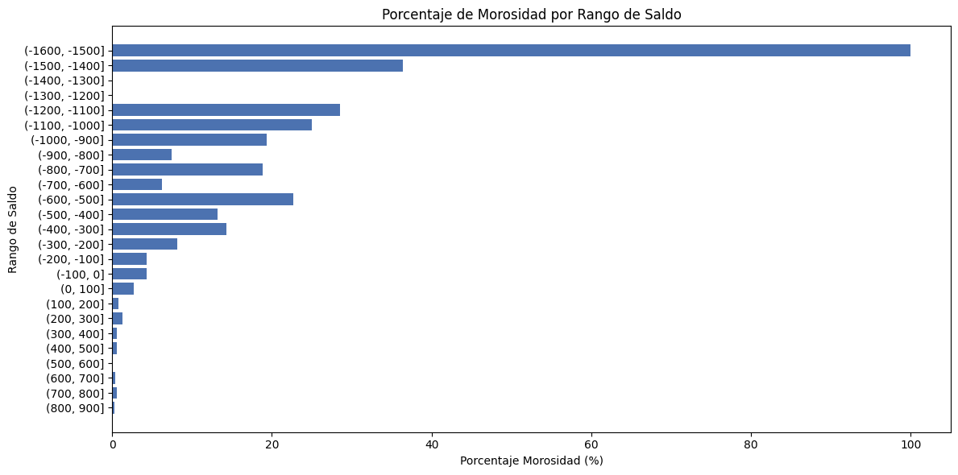
CONCLUSIÓN: ANALISIS VISUAL + MODELO PREDICTIVO
CHANGE POINT DETECTION CON RUPTURES
Utilizamos un algoritmo de detección de puntos de cambio que identifica un cambio brusco en la tendencia de la probabilidad de incumplimiento en función del saldo
Podemos confirmar el resultado del algoritmo con los modelos anteriormente utilizados y de manera más clara con esta visualización de barras. Entre 0 y 100 empieza la escalada en % de morosidad 73 es el umbral propuesto.
¿Qué umbrales de saldo podrían indicar mayor riesgo de morosidad? A PARTIR DE 73

Slide 10

¡MUCHAS GRACIAS!
Equipo B
Gorka Bonals Sastre
Pau Fernández Ripollès
German Lizarraga Pereira
Carla Lupión Saez
Natalya Martyn

